Slide 1
ЗДОРОВЬЕСБЕРЕГАЮЩЕЕ ПРОСТРАНСТВО ШКОЛЫ -
ЭТО ТЕРРИТОРИЯ КОМПЛЕКСНОЙ,
ПОСЛЕДОВАТЕЛЬНОЙ И ЭФФЕКТИВНОЙ ЗАБОТЫ
РАБОТНИКОВ ОБРАЗОВАНИЯ О ЗДОРОВЬЕ УЧАЩИХСЯ,
А ТАКЖЕ ГРАМОТНОЙ ЗАБОТЫ
КАЖДОГО УЧЕНИКА И УЧИТЕЛЯ
О СОБСТВЕННОМ ЗДОРОВЬЕ
И БЛАГОПОЛУЧИИ ОКРУЖАЮЩИХ ЛЮДЕЙ.

Slide 2
Здоровье — это состояние человека, которому свойственно не только отсутствие болезней или физических дефектов, но и полное физическое, душевное и социальное благополучие.
Устав Всемирной организации здравоохранения.

Slide 3
96% детей в России имеют отклонения в состоянии здоровья.
Здоровыми можно считать 20 — 25 % первоклассников
Каждый пятый школьник имеет хроническую патологию

Slide 4
заболевания костно-мышечной системы;
органов зрения;
болезни органов дыхания;
органов пищеварения;
нервные и сердечнососудистые заболевания

Slide 5
Информация о заболеваниях детей, обучающихся в школе.
Понижение зрения | 12,9%
Плоскостопие | 5,8%
Ожирение | 5,3%
Хронические заболевания ЖКТ | 4,1%
Сколиоз | 1,5%
Хронический бронхит, бр.астма | 1,5%
ДУЩЖ (диффузное увеличение щитовидной железы) | 1,5%
Нарушение осанки | 1,4%
Хронические заболевания почек | 1,3%
Дефекты речи | 0,7%
Всего имеют заболевания | 67,5%

Slide 6
Распределение обучающихся по группам здоровья
Группы здоровья | 1 – 4 классы | 5 – 9 классы | 10 – 11 классы | Всего По школе
первая | 20% | 14,5% | 4,1% | 38,6%
вторая | 23,5% | 23.4% | 6,4% | 53,3%
третья | 3,1% | 3,5% | 1,3% | 7,9%
четвертая | 0,1% | 0,1% | - | 0,2%
всего | 46,7% | 41,5% | 11,8%

Slide 7
Распределение обучающихся по группам физической культуры
основная | 75%
подготовительная | 22,4%
специальная | 2%
освобождены | 0,6%

Slide 8
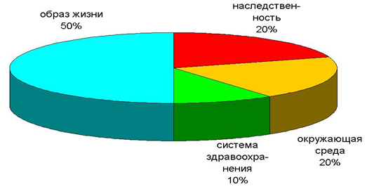
ФАКТОРЫ, ВЛИЯЮЩИЕ НА ЗДОРОВЬЕ ЧЕЛОВЕКА

Slide 9
Формы организации деятельности учащихся на уроках:
– работа в группах (как статическая, так и подвижная);
– работа в парах сменного состава;
– фронтальный опрос с использованием предмета;
– использование элементов игры в качестве обратной связи и оценки ответов одноклассников;
– хлопанье в ладоши;
– использование сигнальных карточек различного цвета;
– деятельность с элементами соревнований

Slide 10
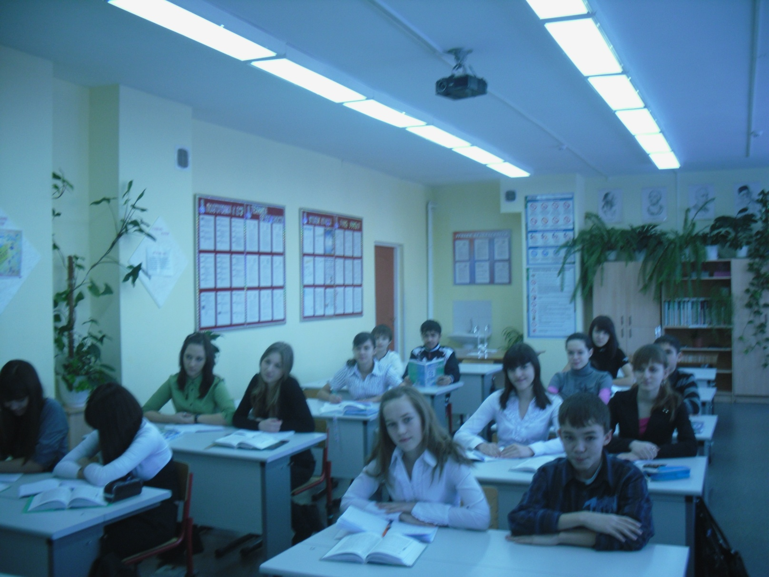
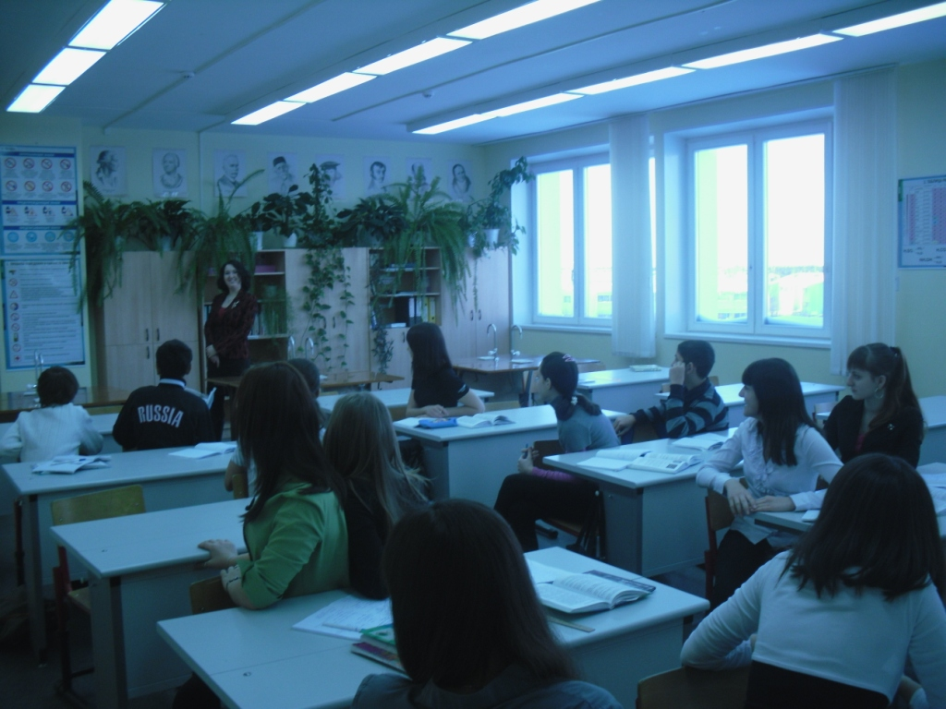
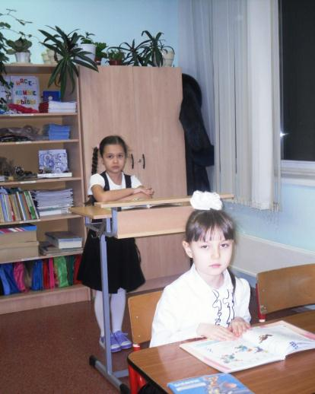
Средства организации деятельности учащихся на уроке
физминутки

Slide 11
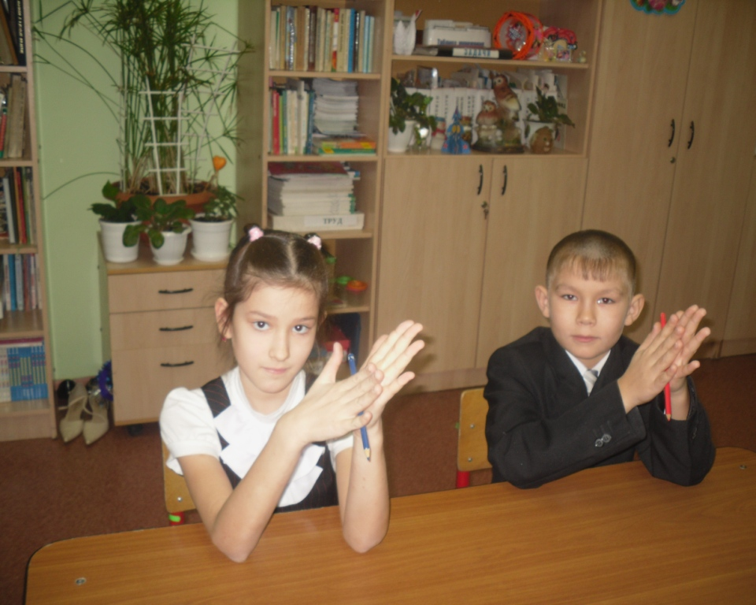
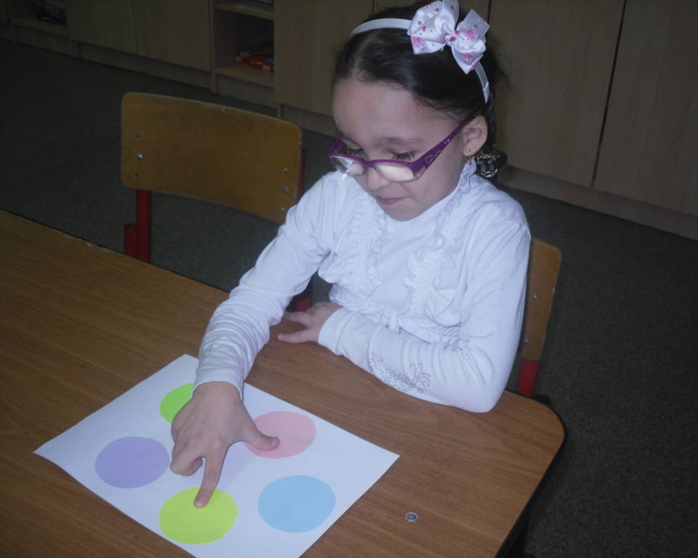
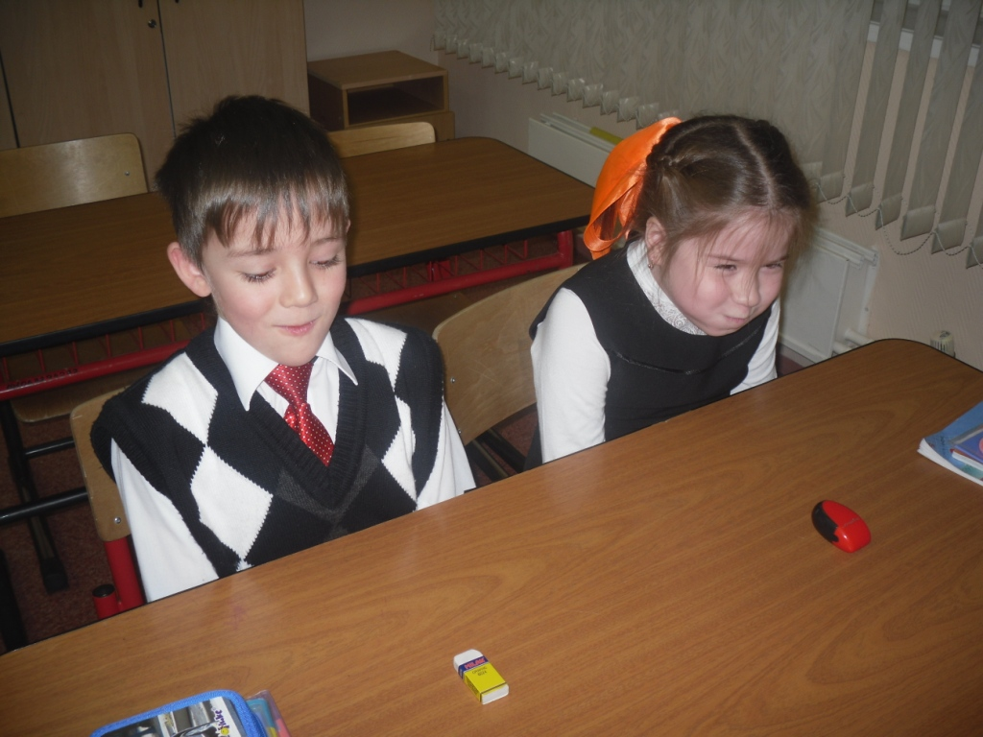
Средства организации деятельности учащихся на уроке

Slide 12
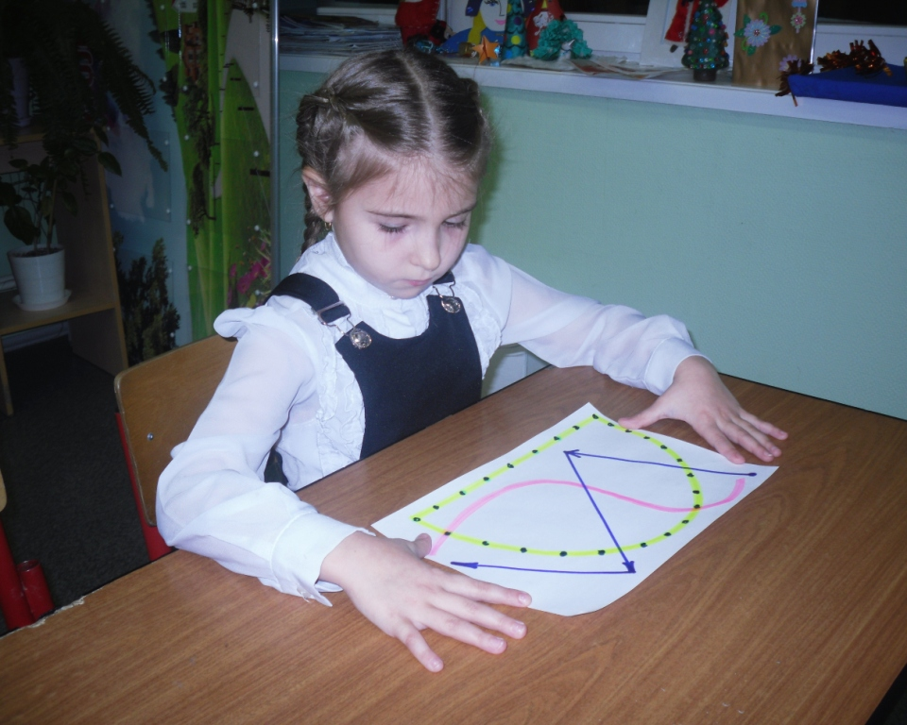
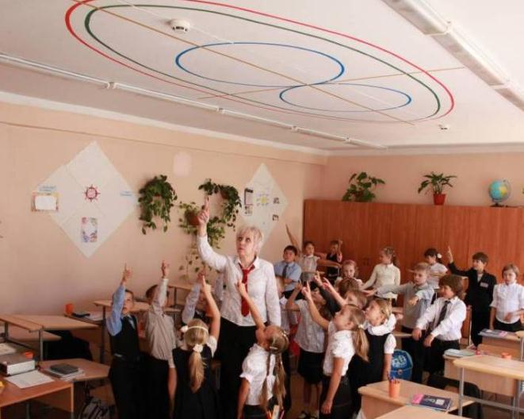
Средства организации деятельности учащихся на уроке
упражнения для глаз

Slide 13
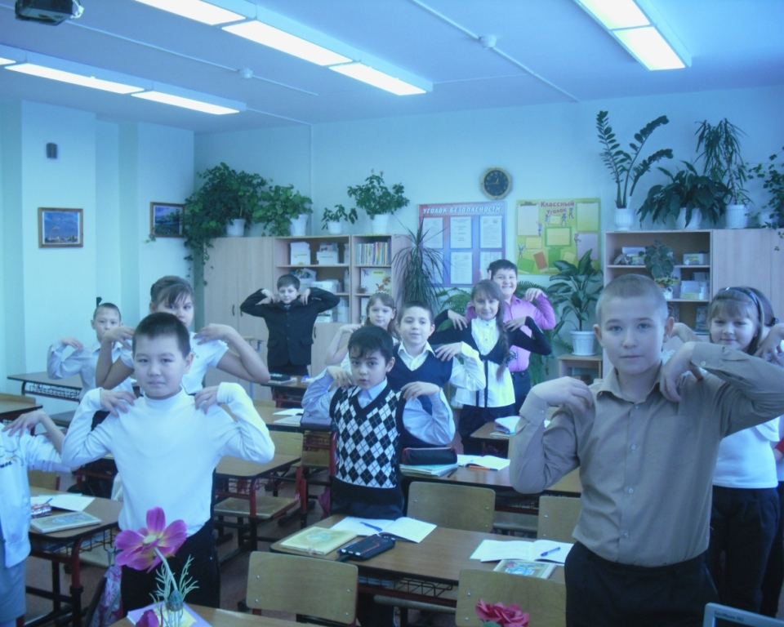
Средства организации деятельности учащихся на уроке
комплекс физических упражнений

Slide 14
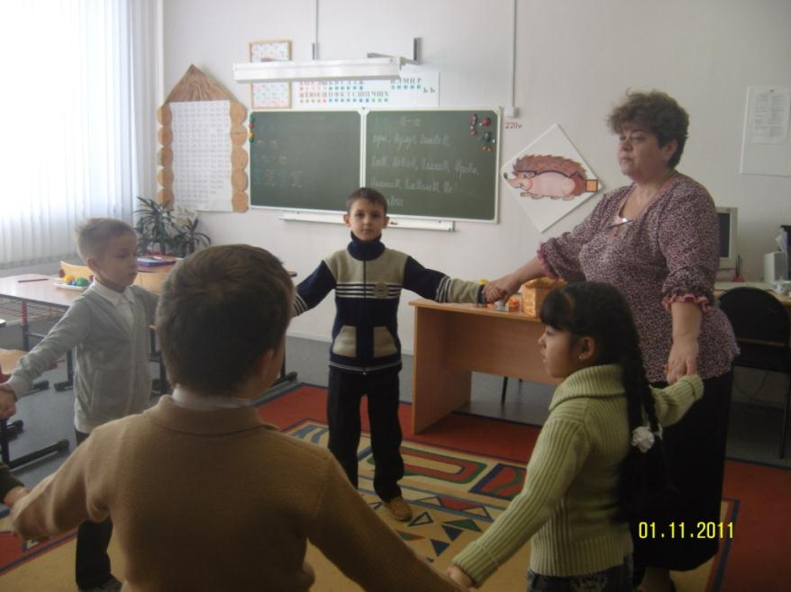
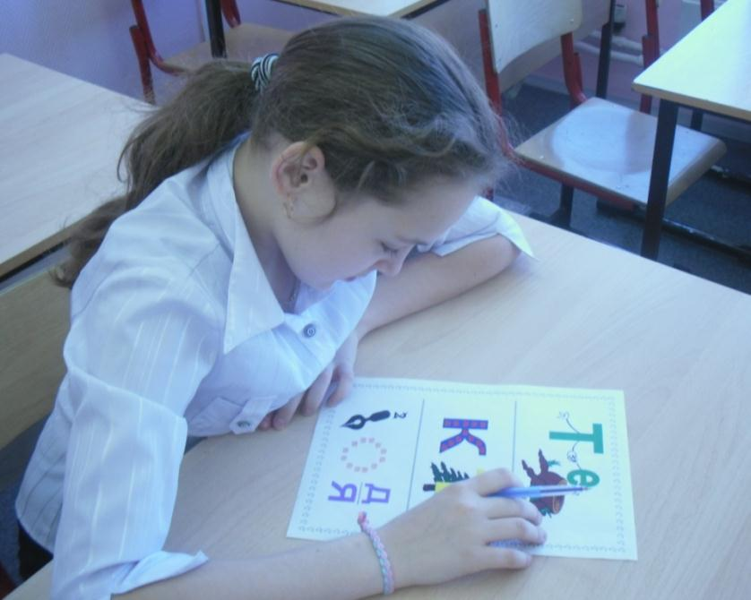
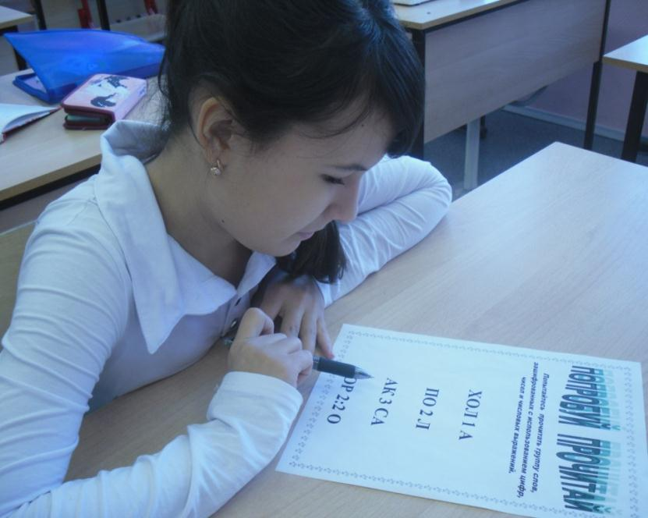

Slide 15
МЕТОДЫ, ПРИЕМЫ И ФОРМЫ ОБУЧЕНИЯ
1. Комфортное начало и окончание урока.
2. Проведение на уроке разнообразных динамических пауз, дыхательной гимнастики, упражнений.
3. Объяснение нового материала с опорой на субъективный опыт учащегося.
4. Упорядочение системы домашних заданий, их дозировка, выбор, творческий характер.
5. Учет индивидуальных способностей и особенностей ребенка.
6. Опрос только тех учащихся, которые желают отвечать.
7. Каждый здоровьесберегающий урок должен обязательно включать работу с телом, душой и разумом детей и учителя.
8. Включение в содержание уроков «анатомических диктантов», упражнений, текстовых задач, заданий, связанных с изучением своего собственного здоровья.
9. Личный пример учителя.
10. Организация саморефлексии.

Slide 16
Ребенок должен постоянно ощущать себя счастливым. Помогите ему в этом.
Каждый урок должен оставлять в душе ребенка только положительные эмоции.
Дети должны испытывать ощущение комфорта, защищенности и, безусловно, интерес к уроку.

